Slide 1
Алгоритмы и технические аспекты соревнований игровых искусcтвенных интеллектов
Студент
Костин Д.А.
Руководитель
Кленин А.С.

Slide 2
Интернет-ресурсы
The AI Games [http://theaigames.com/]
OpenAI [https://openai.com/]
Russian AI Cup online competition [http://russianaicup.ru/]
The GVG-AI Competition [http://gvgai.net/]
AIIDE StarCraft AI Competition [https://www.cs.mun.ca/~dchurchill/starcraftaicomp/]

Slide 3
Научная литература
Sanchez, L.M., 2015. Survey of game AI competitions.
Wender, S. and Watson, I., 2016, October. Combining Case-Based Reasoning and Reinforcement Learning for Tactical Unit Selection in Real-Time Strategy Game AI. In International Conference on Case-Based Reasoning (pp. 413-429). Springer International Publishing.
Chu, C.Y., Ito, S., Harada, T. and Thawonmas, R., 2016. Comparative Analysis of Reinforcement Learning and Evolutionary Strategy in General Video Game Playing. 情報処理学会第 78 回全国大会, 5, p.09.
Levine, J.; Ebner, M. et al. 2013. General Video Game Playing. In Artificial and Computational Intelligence in Games, volume 6 of Dagstuhl Follow-Ups. Schloss Dagstuhl–Leibniz-Zentrum fuer Informatik. 77–83.
Сотников, И.Ю. and Григорьева, И.В., 2014. Адаптивное поведение программных агентов в мультиагентной компьютерной игре. Вестник Кемеровского государственного университета, 2(4 (60)).

Slide 4
Системы игрового искусственного интеллекта
Соревнования игровых искусственных интеллектов
Примеры алгоритмов
Minimax
Monte Carlo tree search
Reinforcement Learning
The AI Games
Russian AI Cup
AIIDE StarCraft AI Competition
The GVG-AI Competition
Платформы
OpenAI

Slide 5
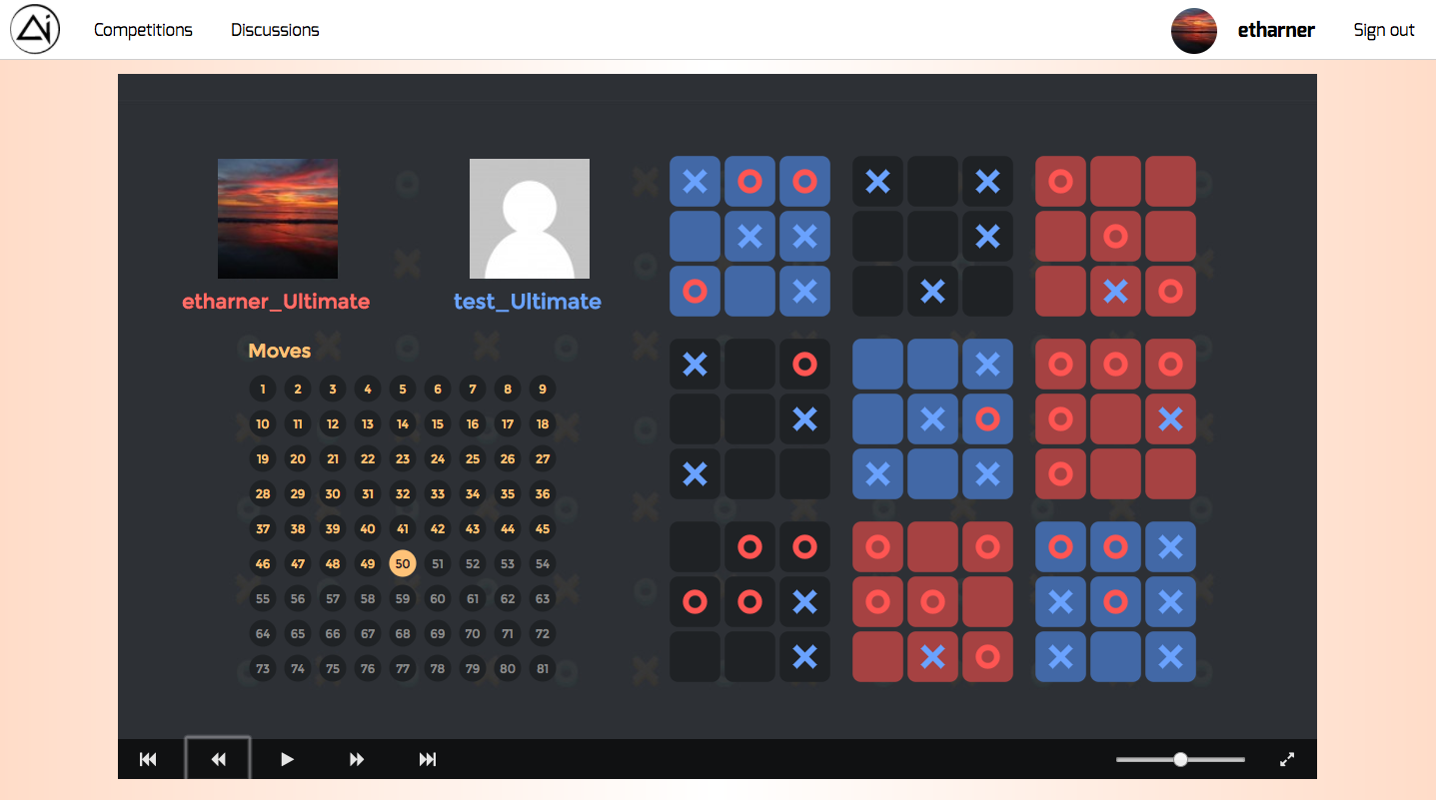
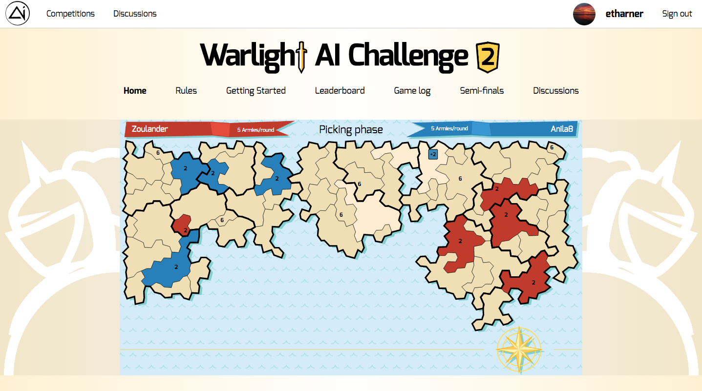
The ai games

Slide 6
The ai games
Достоинства
Большой выбор игровых платформ
Регулярность соревнований
Удобный интерфейс для отправки и тестирования ботов онлайн
Возможность локального тестирования ботов на движках игр
Недостатки
Отсутствие визуализации результатов игр локально
Отсутствие движков на некоторые заявленные игровые платформы

Slide 7
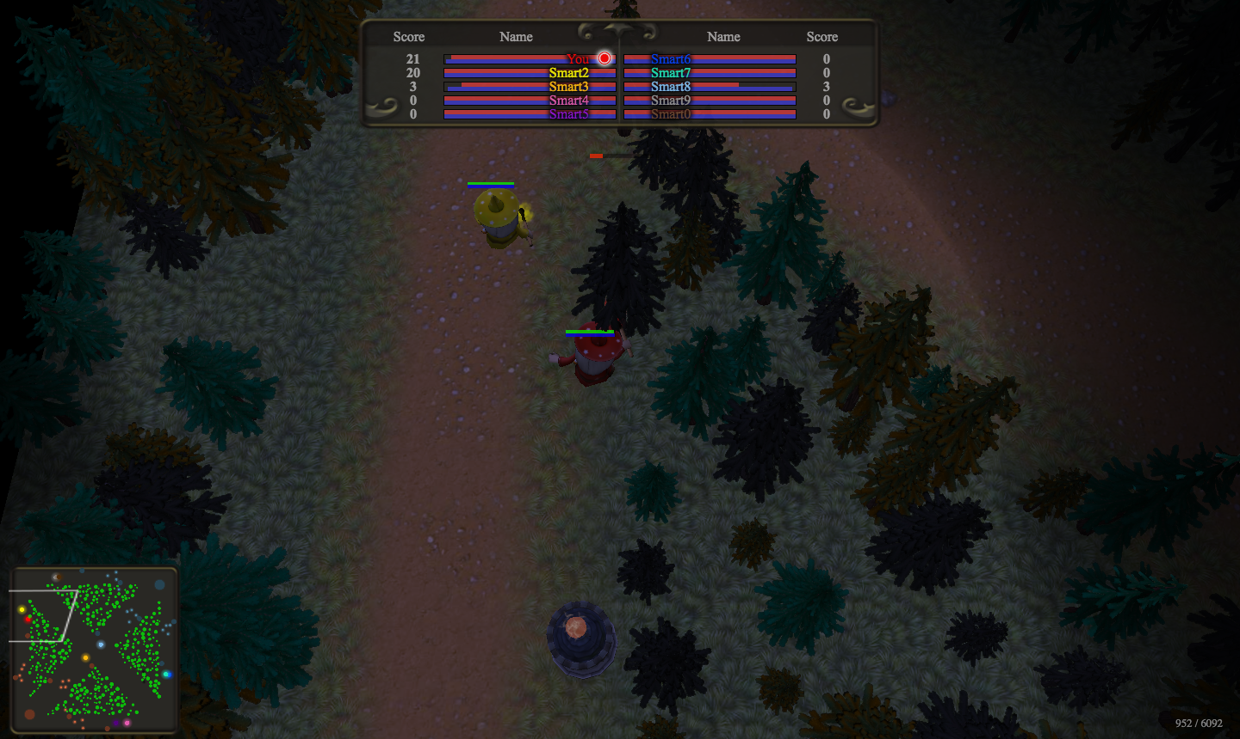
Russian ai cup

Slide 8
Russian ai cup
Достоинства
Возможность локального запуска ботов на движках игр с визуализацией
Удобство отправки, тестирования ботов онлайн
Возможность проигрывания состоявшихся онлайн-матчей на локальном движке
Недостатки
Нерегулярность соревнований
Одна игровая платформа на каждое соревнование

Slide 9
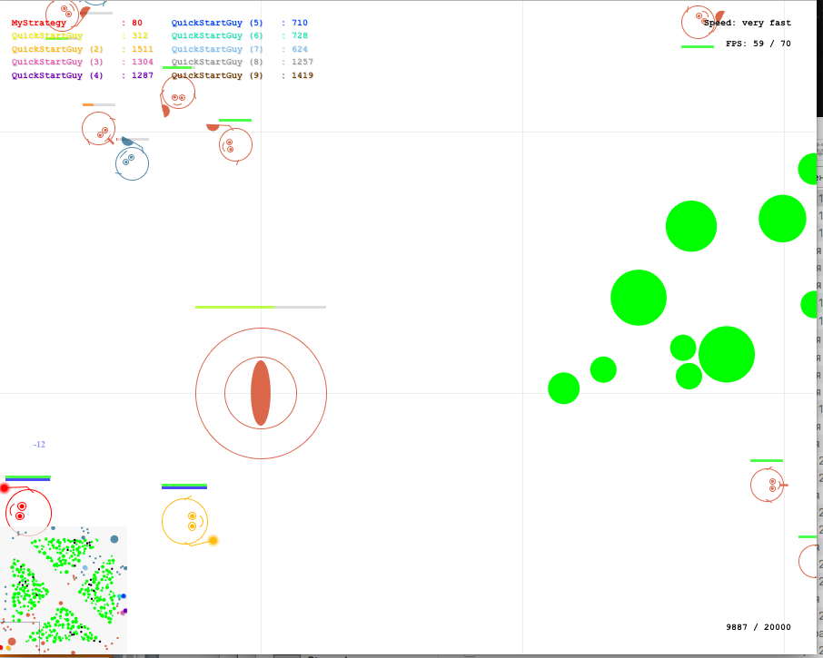
Russian ai cup
Локальный runner

Slide 10
AIIDE StarCraft AI Competition
Достоинства
Возможность локального запуска ботов на реальном движке популярной игры
Возможность проигрывания состоявшихся онлайн-матчей
Недостатки
Требовательность к операционной системе и языку программирования
Сложность развертывания локального движка относительно других соревновательных платформ
Единственность игровой платформы

Slide 11
The GVG-AI Competition
Достоинства
Алгоритмически-интересная нетривиальная игровая платформа
Регулярность соревнований
Недостатки
Единственность языковой платформы
Отсутствие локального визуализатора

Slide 12
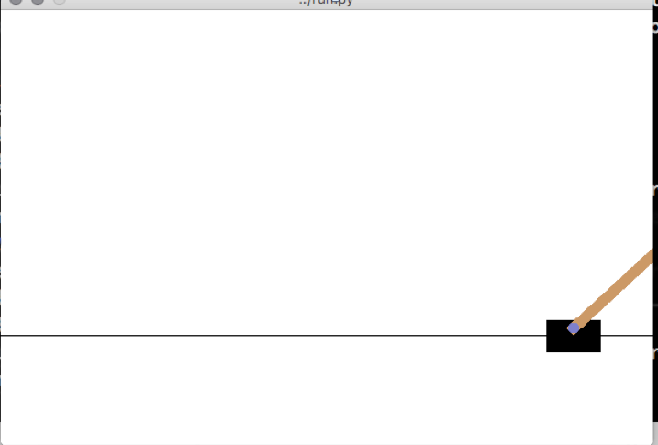
Openai
Достоинства
Огромный набор движков для локального тестирования ботов
Удобное развертывание и api для общения ботов и движков
Нацеленность на современные алгоритмы Reinforcement Learning
Недостатки
Единственность языковой платформы
Исключительно локальная направленность

Slide 13
Openai universe
Достоинства
Огромный набор движков для локального тестирования ботов
Удобное развертывание и api для общения ботов и движков
Нацеленность на современные алгоритмы Reinforcement Learning
Недостатки
Единственность языковой платформы
Исключительно локальная направленность

Slide 14
Актуальность
Возможность проведения соревнований на базе ДВФУ
Удобство тестирования ботов локально с визуализацией результатов
Область для изучения различных подходов к программированию искусственных интеллектов
Возможность проверки алгоритмов в различных соревновательных играх

Slide 15
Цели проекта
Организовать платформу для проведения соревнований по программированию игровых искусственных интеллектов на базе ДВФУ
Рассмотреть возможность интеграции каких то систем в cats
Приобрести компетенции связанные с разработкой игровых искусственных интеллектов
Создать бота для участия в существующих соревнованиях на базе других платформ

Slide 16
Задачи проекта
Реализовать игровые платформы для соревнований ботов
Взаимодействие с выпускниками бакалавриата по поводу движка для соревнований
Изучить подходы и алгоритмы для создания искусственных интеллектов в различных играх
Реализовать конкурентноспособного бота для игры в существующем соревновании

Slide 17
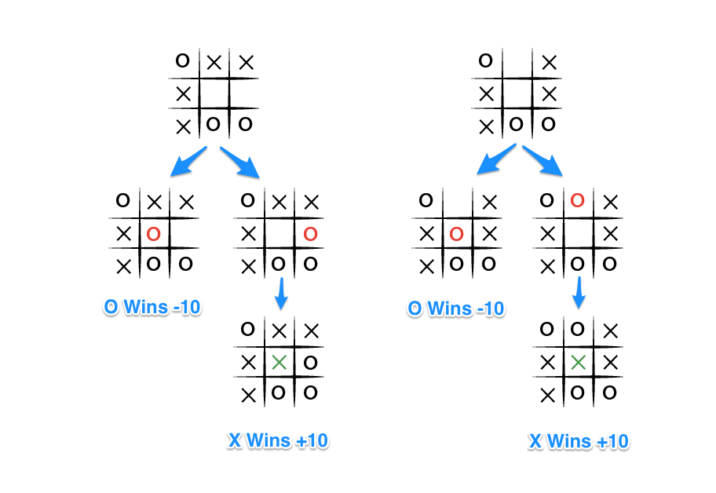
Minimax

Slide 18
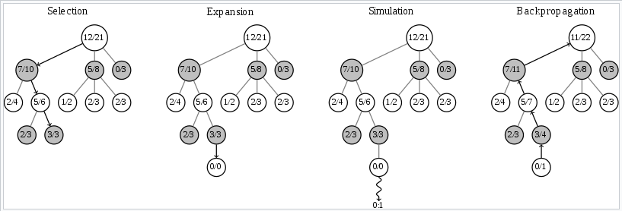
Monte carlo tree search

Slide 19
выводы
Отсутствие у существующих соревновательных платформ визуализаторов или регулярности соревнований
Невозможность проведения своих соревнований на существующих платформах
Необходимость создания собственной соревновательной системы
Присутствие большого поля для исследований и тестирования алгоритмических подходов

Slide 20
заключение
За отчетный период изучено n статей m систем

